Slide 1

Дом для Мамы
ЦЕНТР ПОДДЕРЖКИ СЕМЬИ, МАТЕРИНСТВА И ДЕТСТВА
Челябинская областная общественная организация Центр поддержки семьи, материнства и детства “ДОМ ДЛЯ МАМЫ”
Руководитель Назарова Евгения
Г. Магнитогорск

Slide 2

Современные реалии
ПРОБЛЕМЫ КАК ЗАДАЧИ
За 9 месяцев 2016 года в Челябинской области на аборт решились 12 482 женщины. И в регионе, и в городе Магнитогорске наблюдается рост безработицы. Кроме того, процент бесплодных молодых пар сегодня составляет почти 30%. На фоне снижения рождаемости наблюдается естественная убыль населения (536 человек), её уровень превысил показатель прошлого года в 3,5 раза. До настоящего времени убыль населения в городе не фиксировалась с 2012 года. Аналогичная ситуация наблюдается как в Челябинской области, так и в целом по России. В результате всех демографических изменений численность постоянного населения города снизилась на 1 701 человек и составила 416 540 человек

Slide 3
О НАС
СОЦИАЛЬНАЯ СЛУЖБА:
социально-бытовая помощь;
социальное сопровождение;
работа гуманитарного склада по выдаче вещевой и продуктовой помощи
КОНСУЛЬТАЦИОННАЯ СЛУЖБА:
психологическое сопровождение;
юридическое сопровождение;
школа молодой мамы;
различные мастерклассы
ПРИЮТ ВРЕМЕННОГО РАЗМЕЩЕНИЯ:
«Сеть кризисных квартир» в течение 3-х месяцев;
организация питания;
функционирование квартир-приютов (единственные в городе!)
ПРОСВЕТИТЕЛЬСКАЯ РАБОТА:
проведение различных мероприятий;
чтение лекций о семейных ценностях;
работа с женскими консультациями.

Slide 4
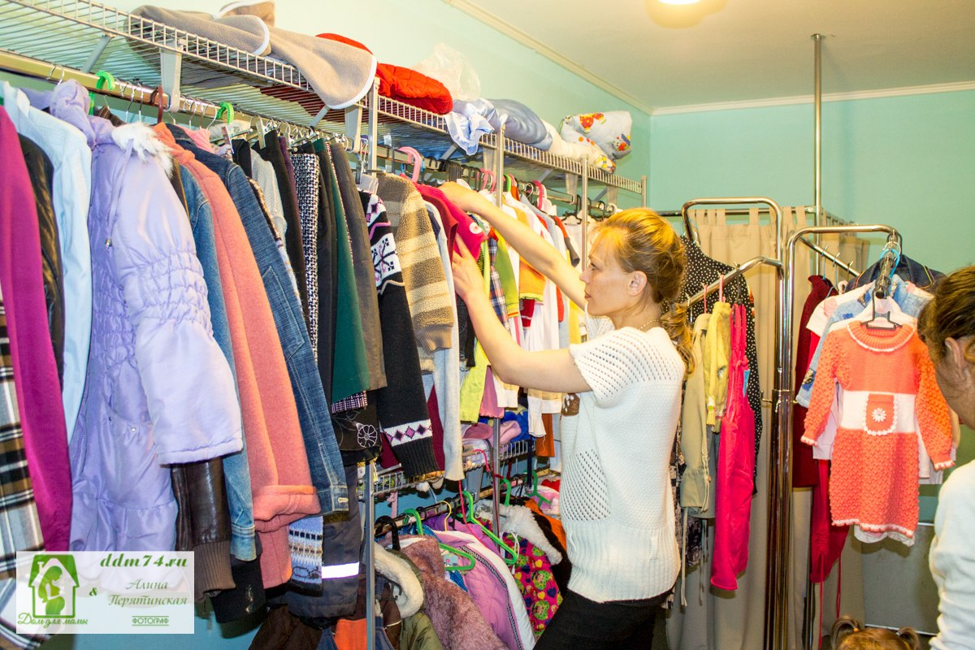
ЦЕЛИ ЦЕНТРА «ДОМ ДЛЯ МАМЫ»
профилактика абортов
и социального сиротства
Кому мы помогаем?
• Кризисным беременным
• Одиноким малоимущим женщинам с детьми
•Многодетным семьям
Кого мы просвещаем?
•Ученики школ города;
•Студенты учебных заведений;
•Молодежь

Slide 5
Мы ЗА:
• поддержку традиционных семейных ценностей;
• возрождение многодетной семьи как главного потенциала России;
• уважительное отношение к женщине-матери;
• сохранение жизни нерождённых малышей;
• морально-нравственное просвещение, пропаганду традиционных семейных и Православных ценностей, особенно среди молодого поколения граждан Российской Федерации;
• сильную процветающую Россию.

Slide 6
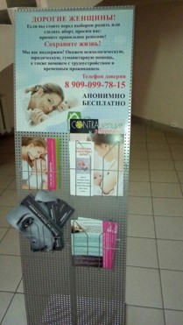

Сеть квартир-приютов
УЮТНЫЙ МИКРОРАЙОН
За весь период в нашем «ДОМЕ ДЛЯ МАМЫ» получили кров и поддержку 100 человек.
Сохранили 50 жизней!
В ТРЕХ ЖЕНСКИХ КОНСУЛЬТАЦИЯХ ГОРОДА БЫЛИ УСТАНОВЛЕНЫ СТЕНДЫ С БРОШЮРАМИ И МОНИТОРЫ ДЛЯ ДЕМОНСТРАЦИИ ВИДЕОРОЛИКОВ НА ТЕМУ СОХРАНЕНИЯ ЖИЗНИ.

Slide 7
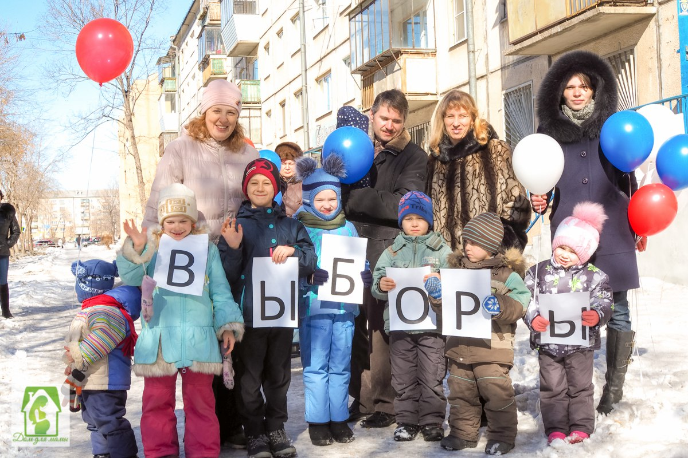
Наши события
2016 – ОТКРЫТИЕ ОФИСА ЦЕНТРА «ДОМ ДЛЯ МАМЫ»
2016 – ПОБЕДИТЕЛЬ ГРАНТА ПРИ СИНОДАЛЬНОМ ОТДЕЛЕ РПЦ НА СОЗДАНИЕ ГУМАНИТАРНОГО ЦЕНТРА
2017 – ПОБЕДИТЕЛЬ МЕЖДУНАРОДНОГО ГРАНТОВОГО КОНКУРСА «ПРАВОСЛАВНАЯ ИНИЦИАТИВА 2016-2017».
Флешмоб «ВЫБЕРИ ЖИЗНЬ» накануне выборов Президента России

Slide 8
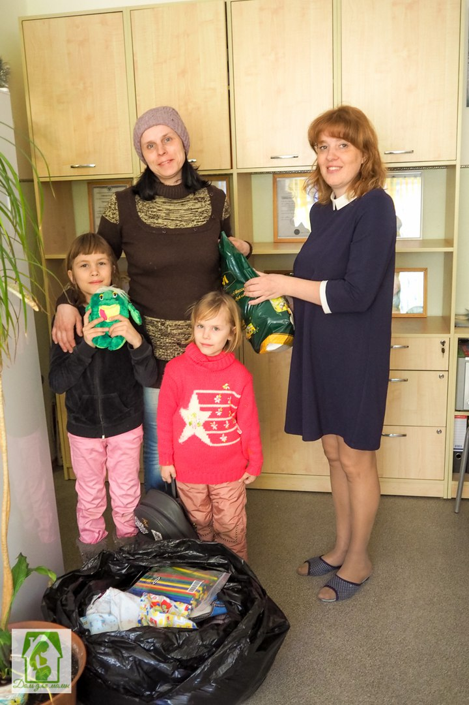
Мы достигли за 2016-2018
В нашей команде профессиональные психологи, социологи, педагоги и дизайнеры.
В проект всегда активно включены волонтеры (около 30 человек)
100 - предоставлен приют
354 семьи посещают гуманитарный Центр
Юридическая помощь – 160 раз
психологические консультации для 162 женщин
1147 - Наборы "продукты детям!"
12820 - гуманитарная помощь

Slide 9
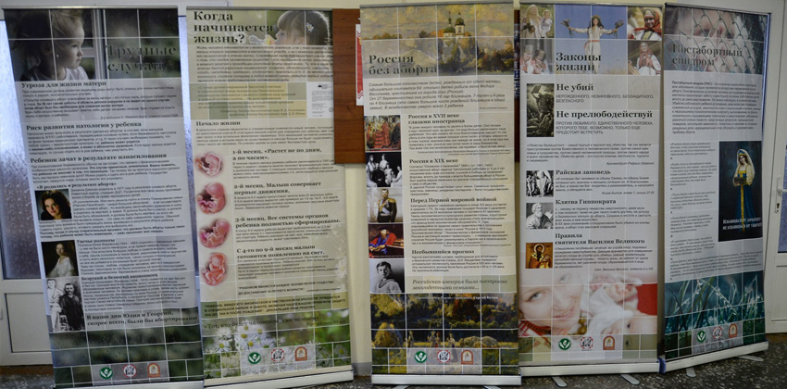
Направление «ПРОСВЕЩЕНИЕ»
передвижная выставка «Человеческий потенциал России», сопровождаемая лекцией специалиста – лектора Сендовской Миры Михайловны
В МГТУ им. Носова выставка «Человеческий потенциал. Семейные ценности и нравственное воспитание молодежи». Лектор выставки — кандидат педагогических наук, доцент кафедры педагогики института ИГО, ФГБОУ ВО «МГТУ им. Г.И. Носова» Татьяна Геннадьевна Неретина

Slide 10
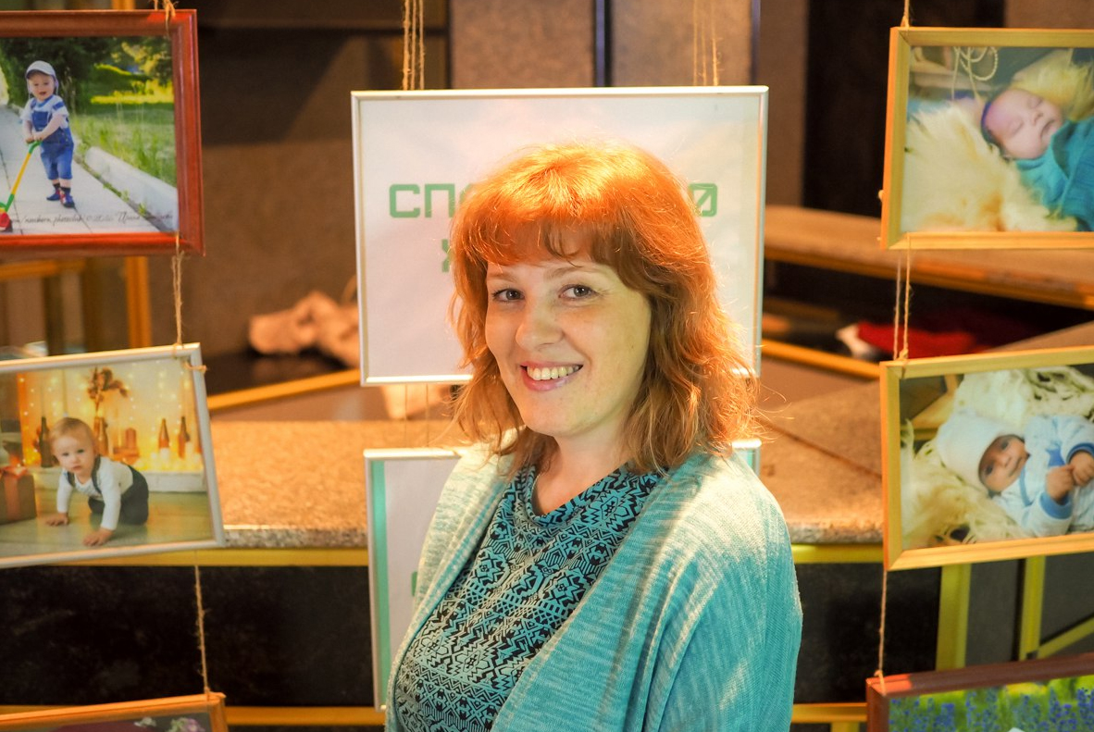
ПРОСВЕЩЕНИЕ ЗА ЖИЗНЬ
Всем сердцем благодарим добрых людей, жителей города Магнитогорска, помогающих словом и делом.
МЫ БУДЕМ РАДЫ ВАШЕЙ ПОМОЩИ!
Вы неравнодушный человек! Мы готовы передать Вам наш опыт и вместе двигаться к общим целям.
С УВАЖЕНИЕМ,
НАЗАРОВА ЕВГЕНИЯ ЛЕОНИДОВНА
Руководитель "Дом для Мамы"
+7 (982)- 331-49-56
ТЕЛЕФОН ЦЕНТРА: +7 (3519) 59-20-96
ПОЧТА: domdlamamy@mail.ru
Адрес ул. Галиуллина, 19

